Slide 1


COÑECEMOS O “XARDÍN DO PASATEMPO”
C.E.I.P. “Couceiro Freijomil”
Pontedeume
26 febrero 2018

Slide 2
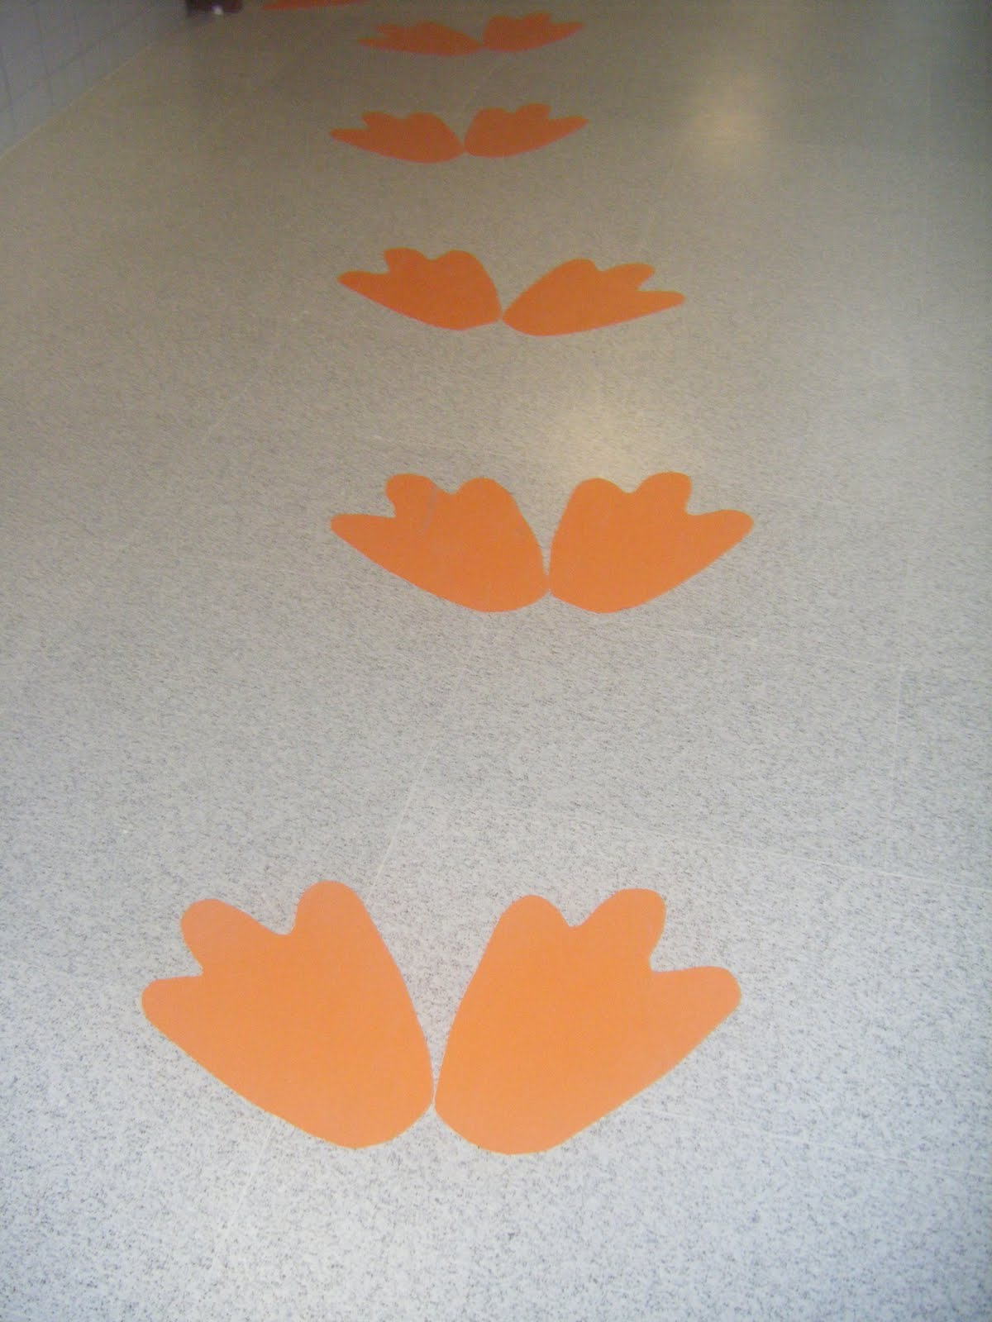
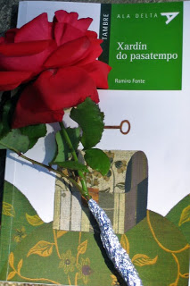
Primeiros pasos da nosa biblioteca
Novo cole(3º trimestre 2008), nova biblio.
PLAMBE(2009/2010).
Expurgar nos vellos fondos.
Equipo da Biblioteca.
Nace Güino.

Slide 3
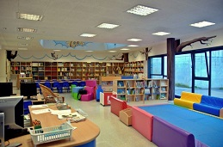
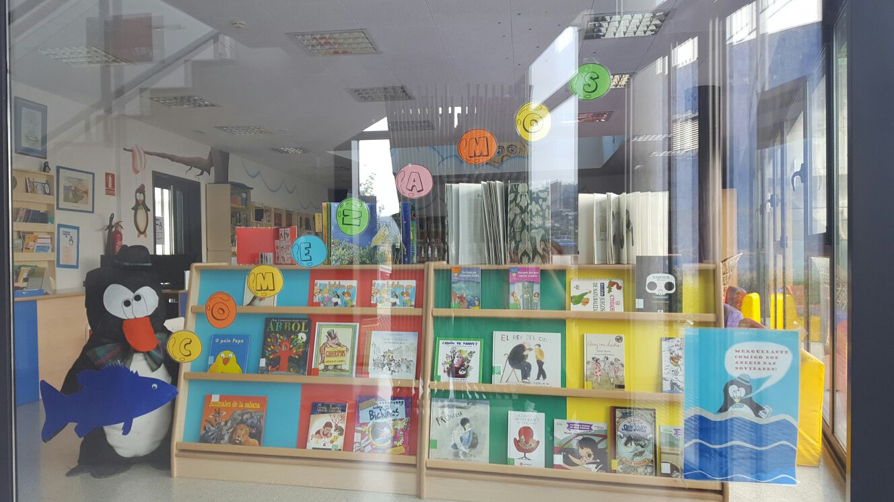
Organización espazos:
Diferenciación, marcada en parte pola catalogación, optimización e flexibilización.
Dentro: Andeis de novidades, zona E. Infantil, Espazo Audiovisuais, Producción Propia, Revistas e xornais, Zona Primaria, Mesas Expresión Plástica e Lectoescritura no recreo.

Slide 4
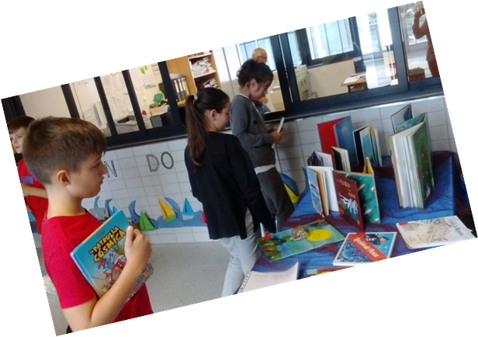
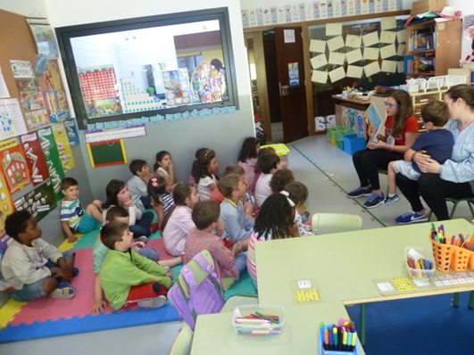
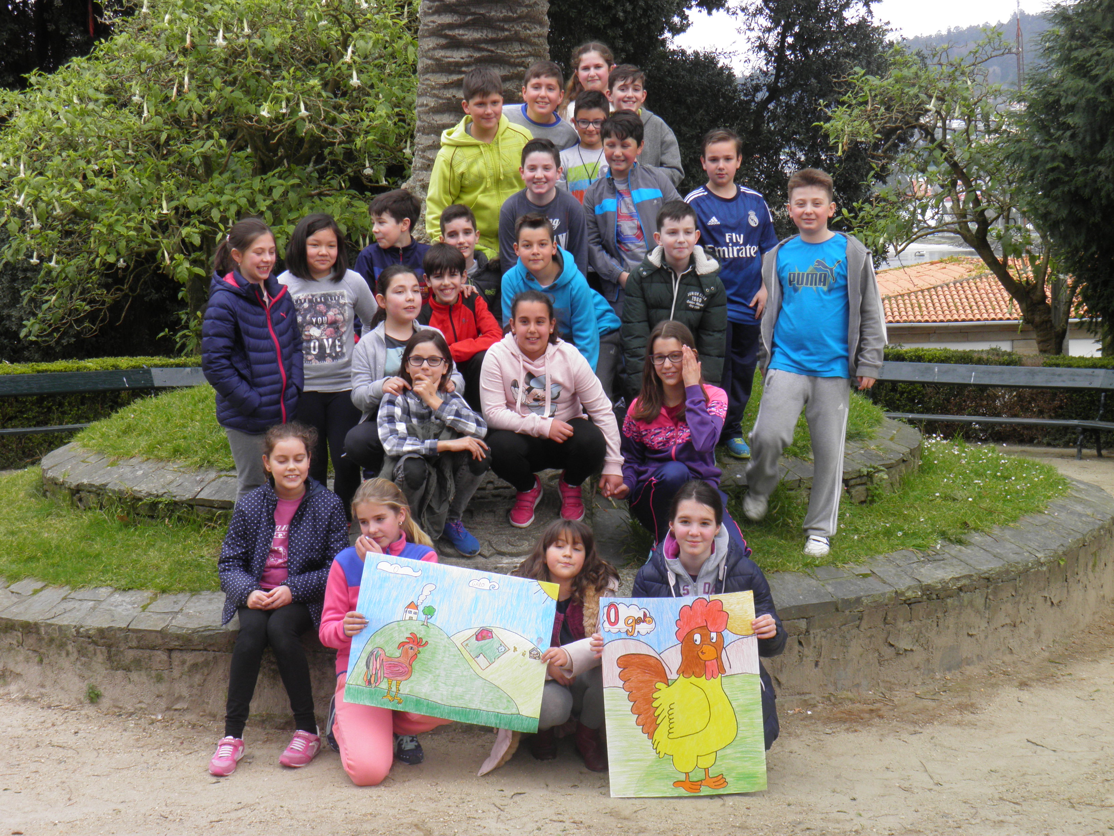
Organización espazos:
E levamos a atividade da biblioteca fóra:
Na entrada, nas diferentes aulas, no patio, na Biblioteca Municipal, na Casa da Cultura, nas casas, ou polas rúas da vila.

Slide 5
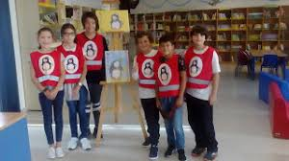
Usuari@s da biblioteca:
Alumnado: Cada grupo ten una sesión semanal para achegarse co seu titor ou coa súa titora. Nesta sesión o profesorado titor realiza o préstamo.
Na Hora de Ler unida á 4ª sesión adoitan acontecer as actividades planificadas polo Equipo da Biblioteca.
O alumnado de primaria ademais pode acceder á biblioteca no tempo do recreo.
Ás tardes permanece aberta a B.E. a toda a Comunidade Educativa(15:45 a 18:00 h).
O funcionamento do “Xardín de Pasatempo” é responsabilidade dun equipo de 8 mestras. Ademais axudan no mantemento da B.E. o alumnado voluntario de 5º de Primaria,en grupos de 6 ou 7 cada día 15´xusto despois do recreo.

Slide 6
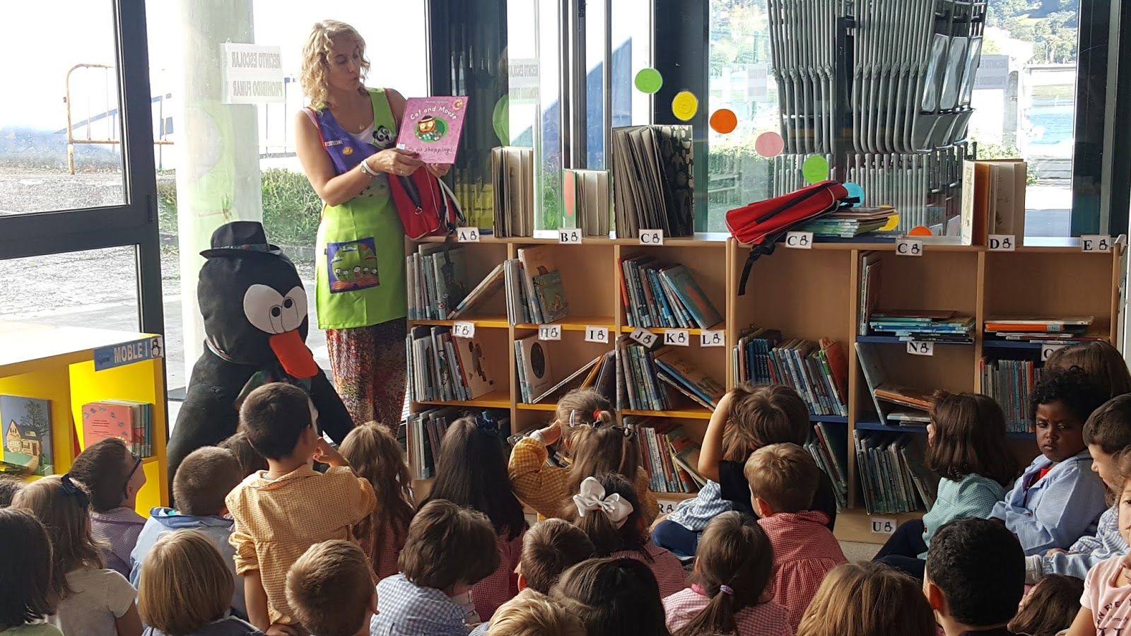
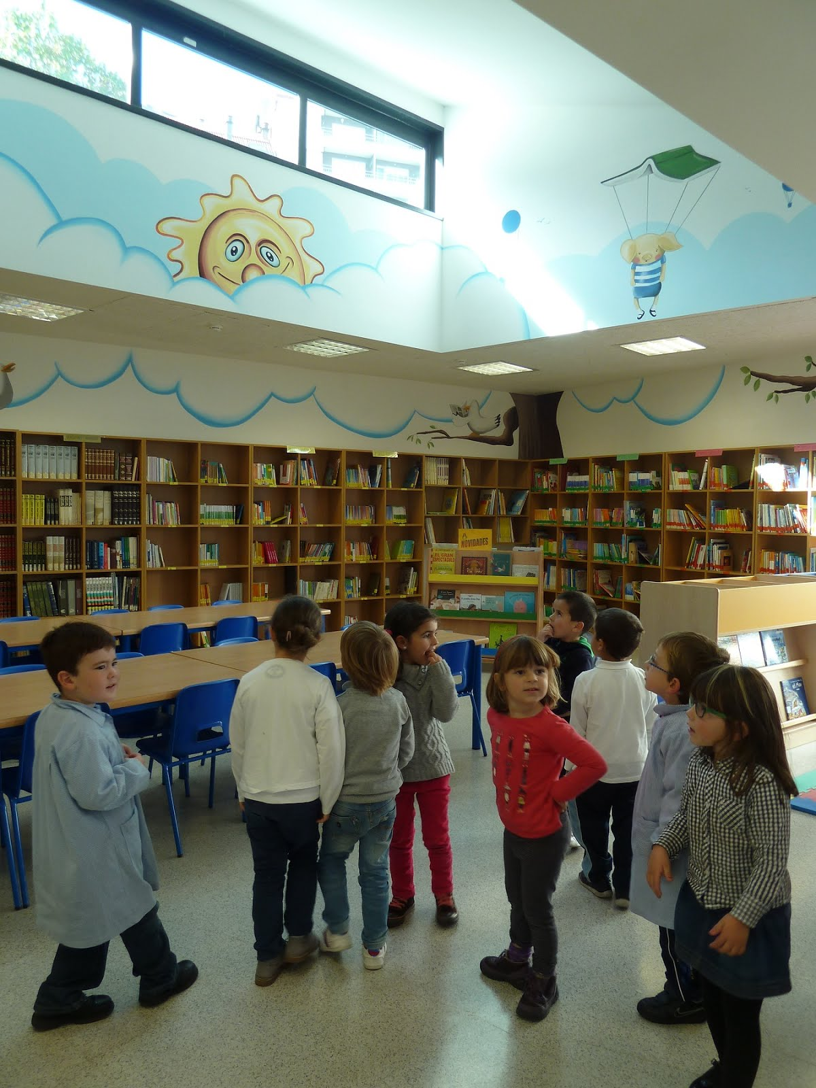
Cada tempo a súa actividade:
Tempo en que dinamiza a actividade da biblioteca o titor ou titora.(Sesión semanal de cada grupo).
Actividades ofertadas polo “Xardín do Pasatempo”
Actividades de formación usuarios, presentación novidades, clubes de lectura, contacontos,… Normalmente na 4ª sesión uníndoa á Hora de Ler.
Sesións reservadas ao Equipo da Biblioteca:
Actividades de programación, mantemento, adquisición e catalogación de fondos, e outras tarefas burocráticas.
Tempo do recreo: Actividade libre e voluntaria do alumnado de E. Primaria controlada polo profesorado de garda pertencente ao equipo da biblioteca.
Sesión tarde: Aberta a toda a Comunidade custodiada por un membro do claustro diferente cada día.

Slide 7
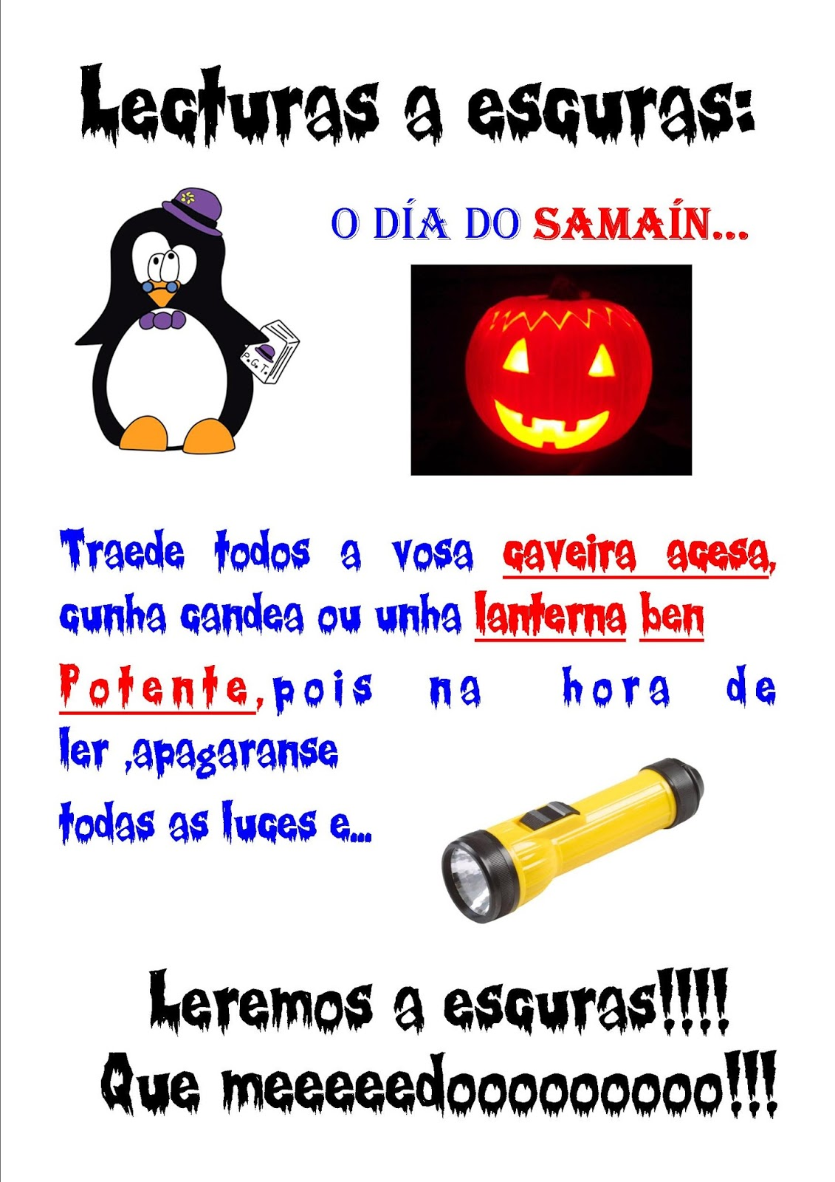
Actividades para a dinamización:
Actividades desenvolvidas ao longo do curso: Mochilas viaxeiras, Maletas de Güino, Lecturas Compartidas, Exposicións temporais, Recomendacións Lectoras, Presentacións Novidades, dinamización e coordinación PDI…
Actividades puntuais: Certame de Poesía , Xornal Escolar, Publicacións producción propia e outras.
Celebracións (Coordinadas con Equipos de Ciclos, EDLG, equipos CIT e Activ. Complementarias): Día da Biblioteca, do Libro, de Rosalía, do Teatro e da Poesía, Samaín, Nadal, Día da Paz, Entroido, Maios, Letras Galegas,etc.

Slide 8
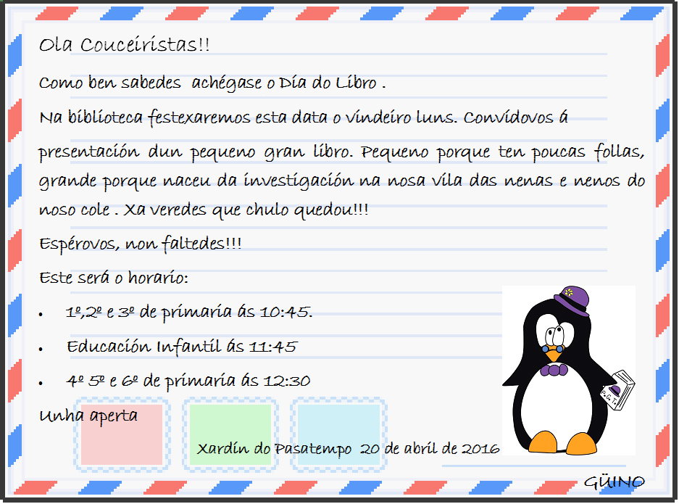
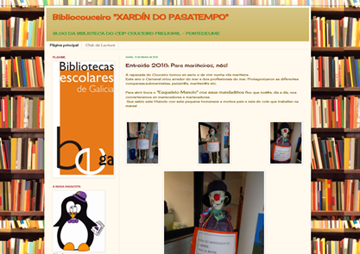
Recursos para a dinamización
A nosa mascota, Güino, voceiro do Equipo da Biblioteca.
Máis de 5000 volumes catalogados en movemento: Préstamos ás B. Aula, ás famílias (Mochilas), ao alumnado, lecturas na B.E.,documentación traballos investigación,...
Lectores CD´, Tablets e PC´s.
Blog
Facebook

Slide 9
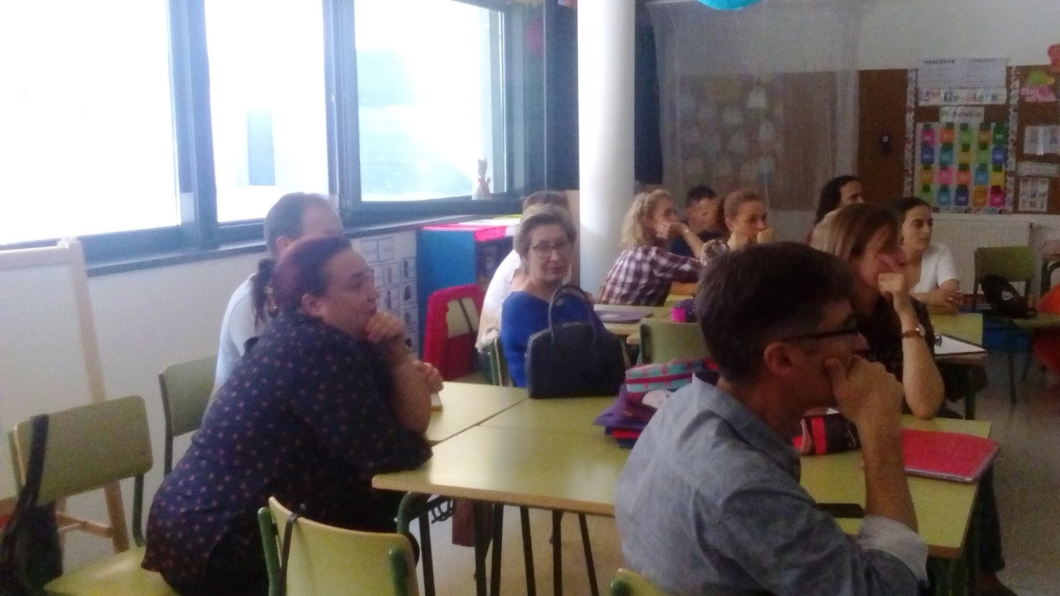
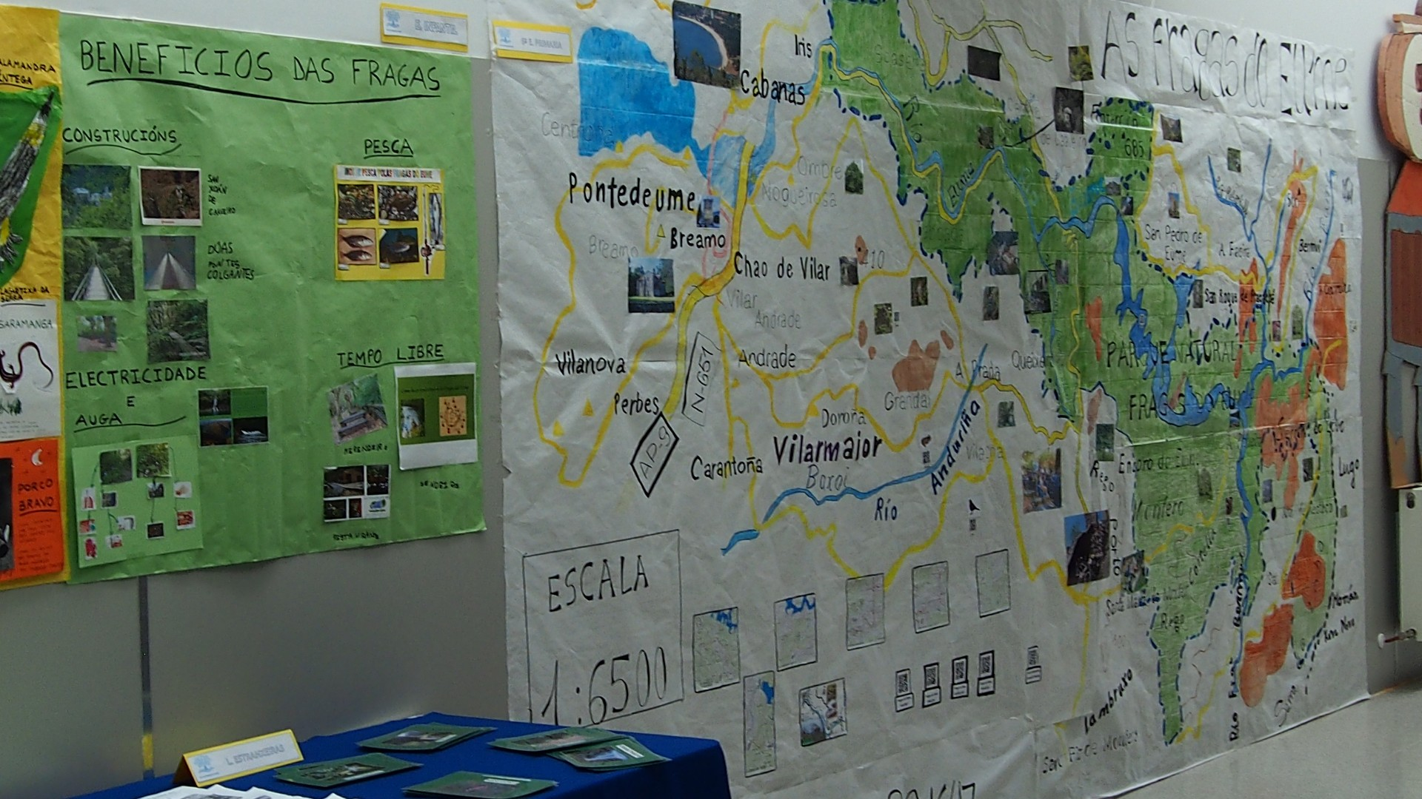
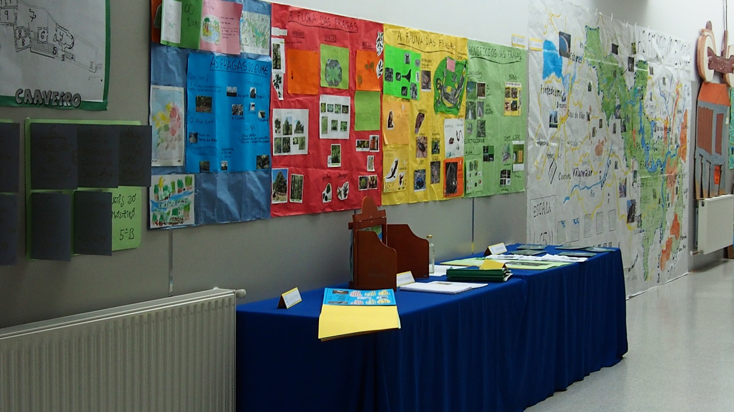
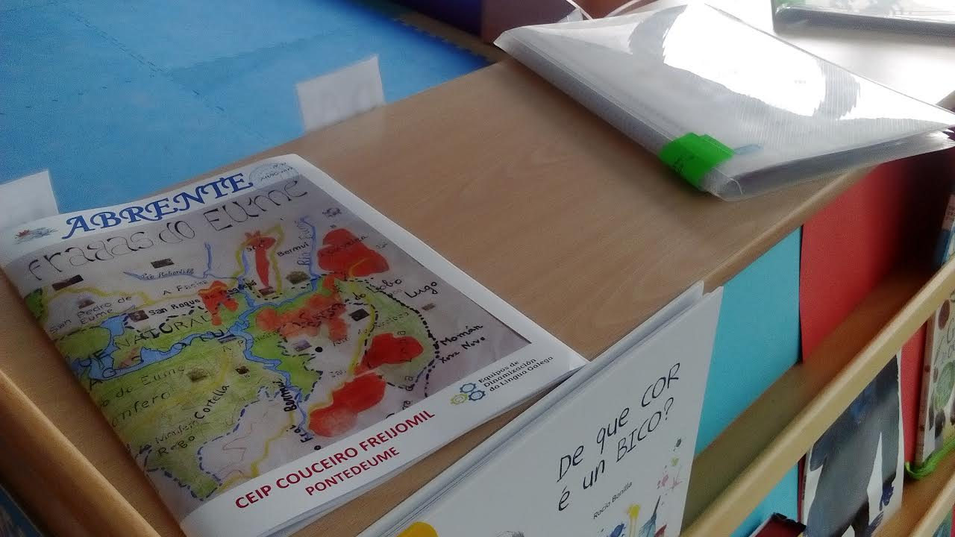
Traballamos por Proxectos?
Proposta de formación en proxectos(2016/2017).
Antecedentes metodoloxía en E. Infantil e Proxecto “Artesáns de Pontedeume en E. Infantil e Primaria. Nace da formación o 1º PDI : “As fragas do Eume”.
Funcións da B. E. no PDI:
Documentación: No blog e con selección de fondos.
Coordinación
Seguemento e Exposición.

Slide 10
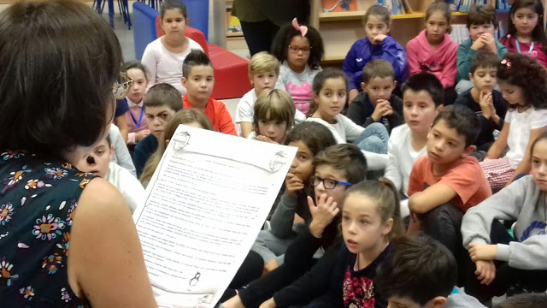
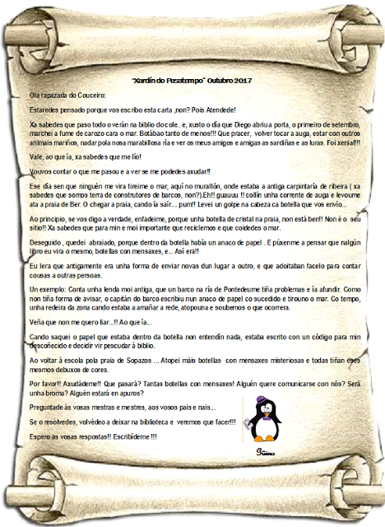
PDI: “Alén do Mar”
Elección da temática a remates do pasado curso.
Motivación (Güino atopou botellas con mensaxes misteriosas)
Exposición de materiais para documentar o proxecto na entrada do centro, e de recursos en liña no blog.Exposición
Os ciclos e niveis escollen e traballan unha temática dentro do proxecto e achegan os resultados aos demais. (Construcción naval) durante o curso.
Actividades comúns, ademais das conmemoracións as saídas programáronse en relación ao PDI. (Samaín)
As familias colaboran, artellamos a súa inclusión de varias formas, dende a máis directa e activa ata a de espectadores (Festivais, exposicións,Abrente,…) según a súa dispoñibilidade.
Como remate do PDI elaboraremos un gran mural no patio a modo de resumo da experiencia. Exporemos tamén no xornal escolar o máis salientable de “Alén do Mar”.

Slide 11
Algunha pregunta?
Grazas pola vosa atención!
Mª Carmen Cascallar Pita
TELF: 607 24 12 06

